Slide 1
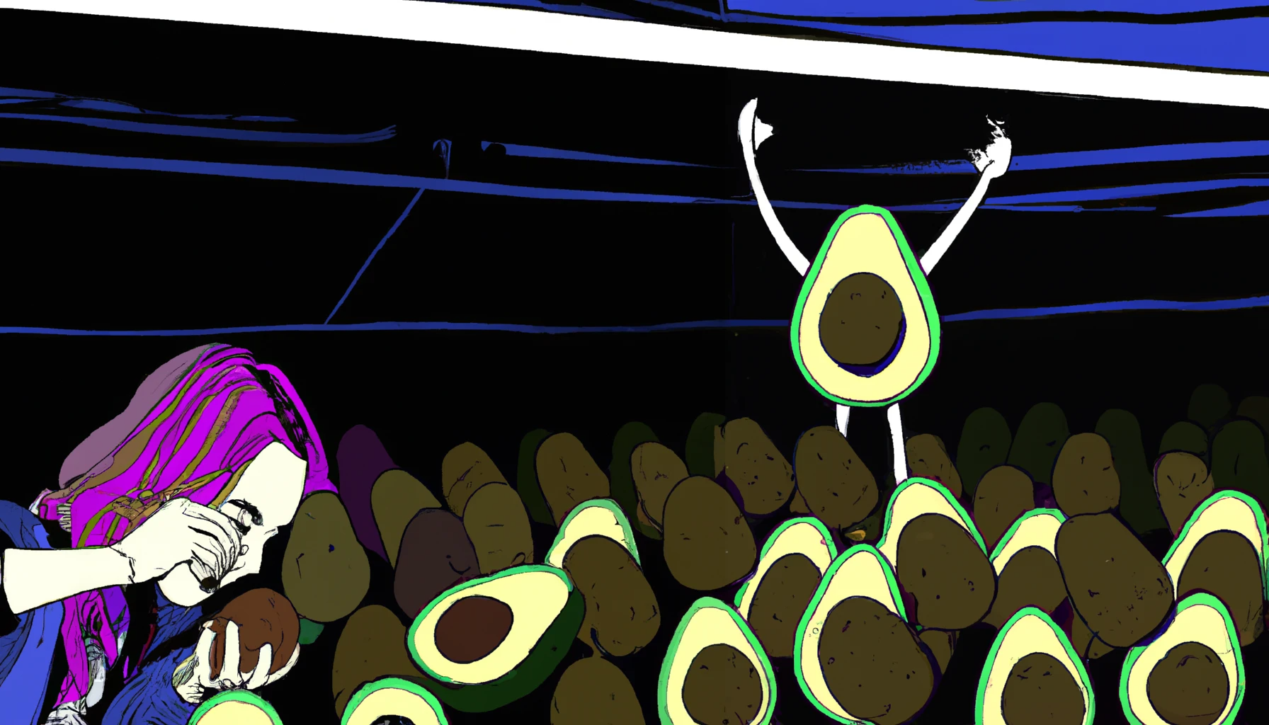
Selección de Características
Imagen creada usando DALL-E
Dr. Antonio Martínez Torteya
antonio.martinez@udem.edu

Slide 2
Objetivos
Ser capaz de reducir el espacio de características
Selección de subconjuntos
Regularización
Reconocer potenciales fugas de datos

Slide 3
Regresión lineal múltiple
Permite predecir una respuesta o realizar una inferencia a partir de múltiples variables de entrada
¿Debemos usar todas las variables que tenemos?
Al limitar la cantidad de variables, mejora:
La precisión del modelo, sobre todo cuando se tiene un número similar de observaciones y variables (recordando que es imposible utilizar least squares cuando se tienen más variables que observaciones)
La interpretación del modelo
¿Cuáles usamos?

Slide 4
Selección de características
Existen múltiples formas de seleccionar solamente variables relevantes o de reducir el espacio de variables, nos concentraremos en dos:
Selección de subconjuntos
Identificar subconjunto de variables que creemos están relacionadas con la respuesta. Después realizamos el proceso de regresión lineal múltiple usando solo esas variables
Regularización
Realizar el proceso de regresión lineal múltiple con todas las variables, pero se reducen o encogen los coeficientes del modelo, provocando que algunas variables terminen con un coeficiente de cero.
Reducción de dimensiones
Transformar el espacio de variables y después ajustar un modelo de regresión lineal múltiple a través de least squares usando el espacio transformado de datos.

Slide 5
Selección de subconjuntos
Selección del mejor subconjunto
Búsqueda exhaustiva
Selección paso a paso
Optimización de recursos

Slide 6
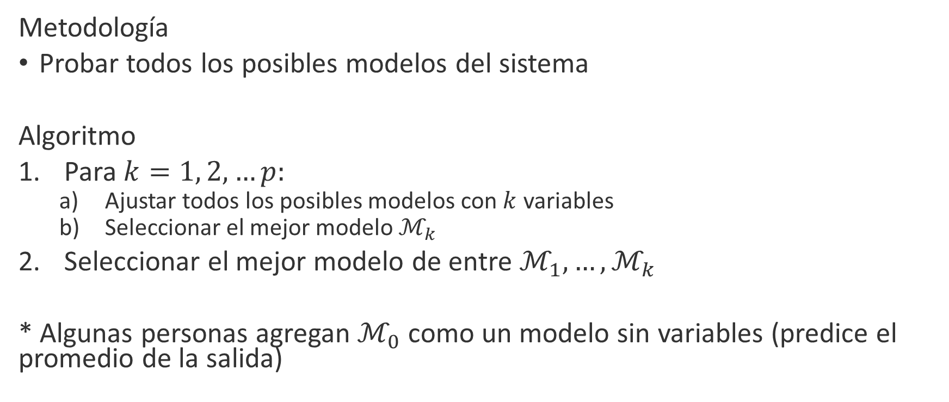
Selección del mejor subconjunto
Metodología
Probar todos los posibles modelos del sistema
Algoritmo
Para $k=1, 2,…p:$
Ajustar todos los posibles modelos con $k$ variables
Seleccionar el mejor modelo $ℳ_{k}$
Seleccionar el mejor modelo de entre $ℳ_{1},…,ℳ_{k}$
* Algunas personas agregan $ℳ_{0}$ como un modelo sin variables (predice el promedio de la salida)

Slide 7
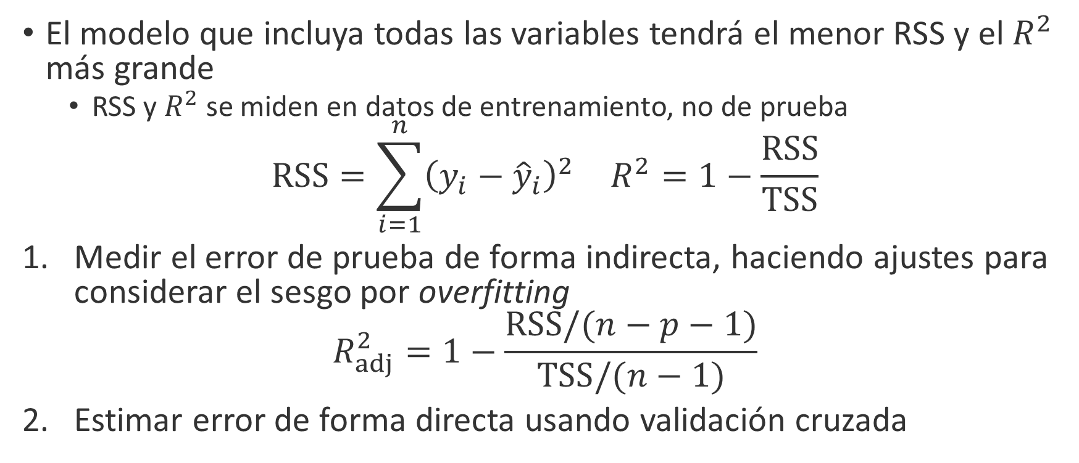
Comparación de modelos
El modelo que incluya todas las variables tendrá el menor RSS y el $R^{2}$ más grande
RSS y $R^{2}$ se miden en datos de entrenamiento, no de prueba
$$\begin{matrix}RSS=\sum_{i=1}^{n}{{\left(y_{i}−{\hat{y}}_{i}\right)}^{2}} & R^{2}=1−\frac{RSS}{TSS}\end{matrix}$$
Medir el error de prueba de forma indirecta, haciendo ajustes para considerar el sesgo por overfitting
$$R_{adj}^{2}=1−\frac{RSS/(n−p−1)}{TSS/(n−1)}$$
Estimar error de forma directa usando validación cruzada

Slide 8
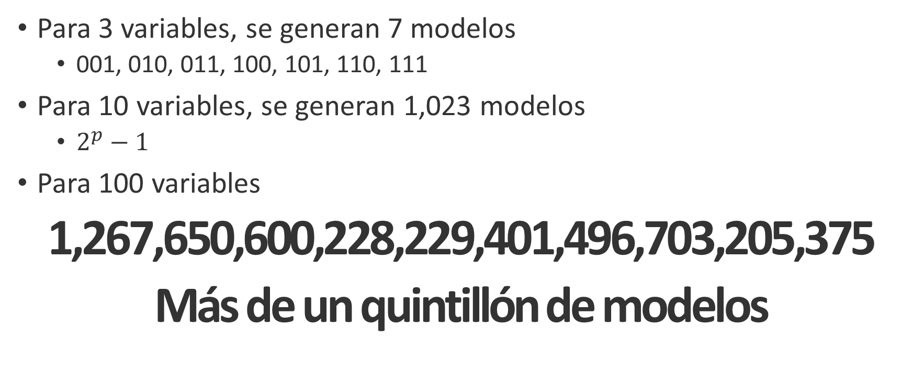
Selección del mejor subconjunto
Para 3 variables, se generan 7 modelos
001, 010, 011, 100, 101, 110, 111
Para 10 variables, se generan 1,023 modelos
$2^{p}−1$
Para 100 variables
1,267,650,600,228,229,401,496,703,205,375
Más de un quintillón de modelos

Slide 9
Selección paso a paso
Objetivo
Determinar que variables están asociadas con la respuesta, para así construir un modelo que incluya solo dichos predictores
Queremos a la vez tantos regresores como sea posible (más información, mejores resultados), pero queremos tan pocos regresores como sea posible (disminuir varianza de predicción, y costos de recolección de datos)
Métodos
Selección hacia adelante
Selección hacia atrás
Selección mixta

Slide 10
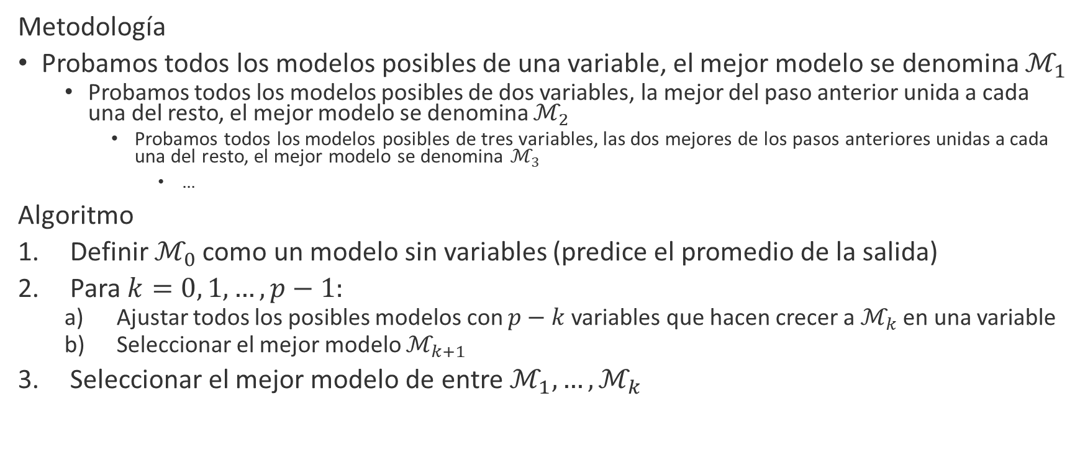
Selección hacia adelante
Metodología
Probamos todos los modelos posibles de una variable, el mejor modelo se denomina $ℳ_{1}$
Probamos todos los modelos posibles de dos variables, la mejor del paso anterior unida a cada una del resto, el mejor modelo se denomina $ℳ_{2}$
Probamos todos los modelos posibles de tres variables, las dos mejores de los pasos anteriores unidas a cada una del resto, el mejor modelo se denomina $ℳ_{3}$
$…$
Algoritmo
Definir $ℳ_{0}$ como un modelo sin variables (predice el promedio de la salida)
Para $k=0, 1,…, p−1:$
Ajustar todos los posibles modelos con $p−k$ variables que hacen crecer a $ℳ_{k}$ en una variable
Seleccionar el mejor modelo $ℳ_{k+1}$
Seleccionar el mejor modelo de entre $ℳ_{1},…,ℳ_{k}$

Slide 11
Selección hacia adelante
var1 | var2 | var3 | var4 | var5 | var6 | var7 | var8 | var9 | var10
var1 | var2 | var3 | var4 | var5 | var6 | var7 | var8 | var9 | var10
var1 | var2 | var3 | var4 | var5 | var6 | var7 | var8 | var9 | var10
var1 | var2 | var3 | var4 | var5 | var6 | var7 | var8 | var9 | var10
var1 | var2 | var3 | var4 | var5 | var6 | var7 | var8 | var9 | var10
var1 | var2 | var3 | var4 | var5 | var6 | var7 | var8 | var9 | var10
var1 | var2 | var3 | var4 | var5 | var6 | var7 | var8 | var9 | var10
var1 | var2 | var3 | var4 | var5 | var6 | var7 | var8 | var9 | var10
var1 | var2 | var3 | var4 | var5 | var6 | var7 | var8 | var9 | var10
var1 | var2 | var3 | var4 | var5 | var6 | var7 | var8 | var9 | var10
var1 | var2 | var3 | var4 | var5 | var6 | var7 | var8 | var9 | var10
var1 | var2 | var3 | var4 | var5 | var6 | var7 | var8 | var9 | var10

Slide 12
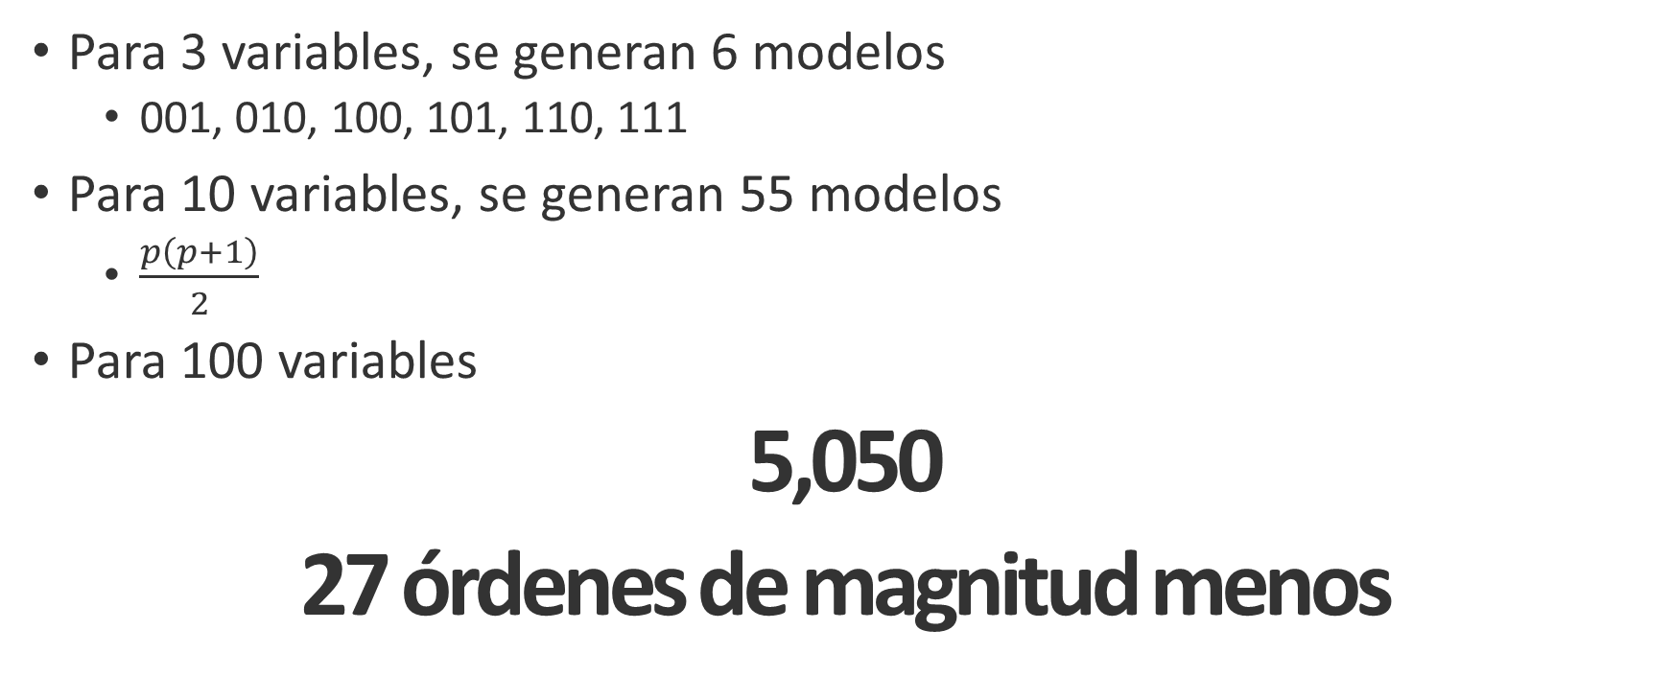
Selección hacia adelante
Para 3 variables, se generan 6 modelos
001, 010, 100, 101, 110, 111
Para 10 variables, se generan 55 modelos
$\frac{p\left(p+1\right)}{2}$
Para 100 variables
5,050
27 órdenes de magnitud menos

Slide 13
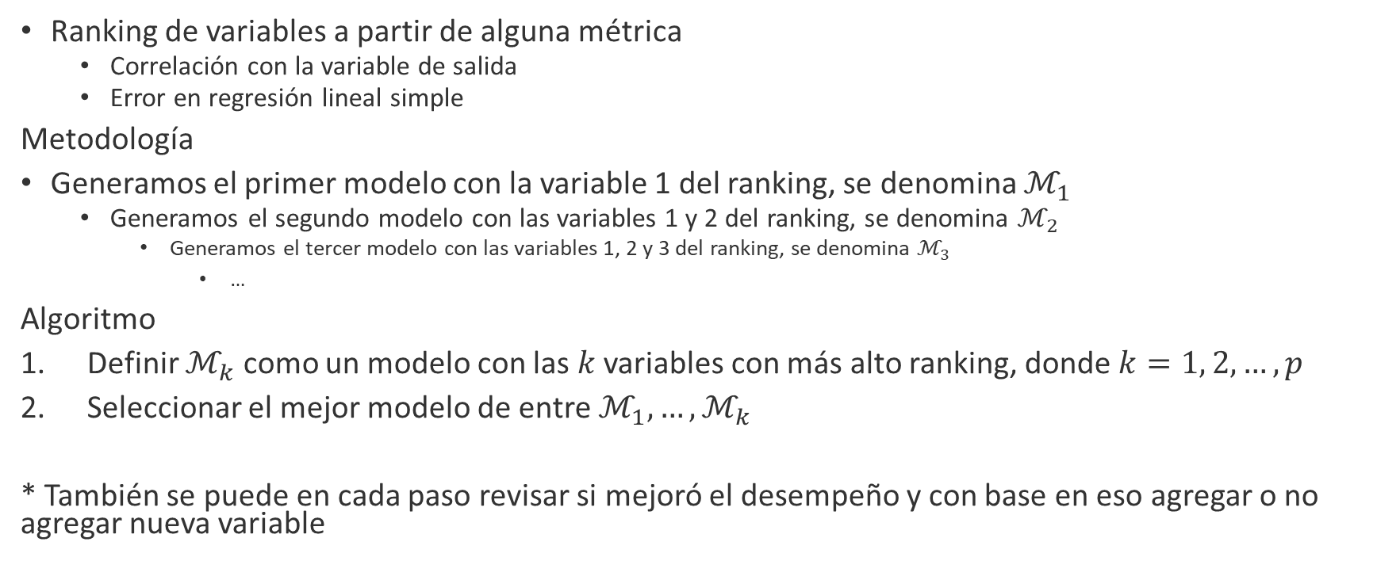
Selección hacia adelante rápida
Ranking de variables a partir de alguna métrica
Correlación con la variable de salida
Error en regresión lineal simple
Metodología
Generamos el primer modelo con la variable 1 del ranking, se denomina $ℳ_{1}$
Generamos el segundo modelo con las variables 1 y 2 del ranking, se denomina $ℳ_{2}$
Generamos el tercer modelo con las variables 1, 2 y 3 del ranking, se denomina $ℳ_{3}$
$…$
Algoritmo
Definir $ℳ_{k}$ como un modelo con las $k$ variables con más alto ranking, donde $k=1, 2,…, p$
Seleccionar el mejor modelo de entre $ℳ_{1},…,ℳ_{k}$
* También se puede en cada paso revisar si mejoró el desempeño y con base en eso agregar o no agregar nueva variable

Slide 14
Selección hacia adelante rápida
var7 | var2 | var4 | var1 | var10 | var9 | var6 | var3 | var5 | var8
var7 | var2 | var4 | var1 | var10 | var9 | var6 | var3 | var5 | var8
var7 | var2 | var4 | var1 | var10 | var9 | var6 | var3 | var5 | var8
var7 | var2 | var4 | var1 | var10 | var9 | var6 | var3 | var5 | var8

Slide 15
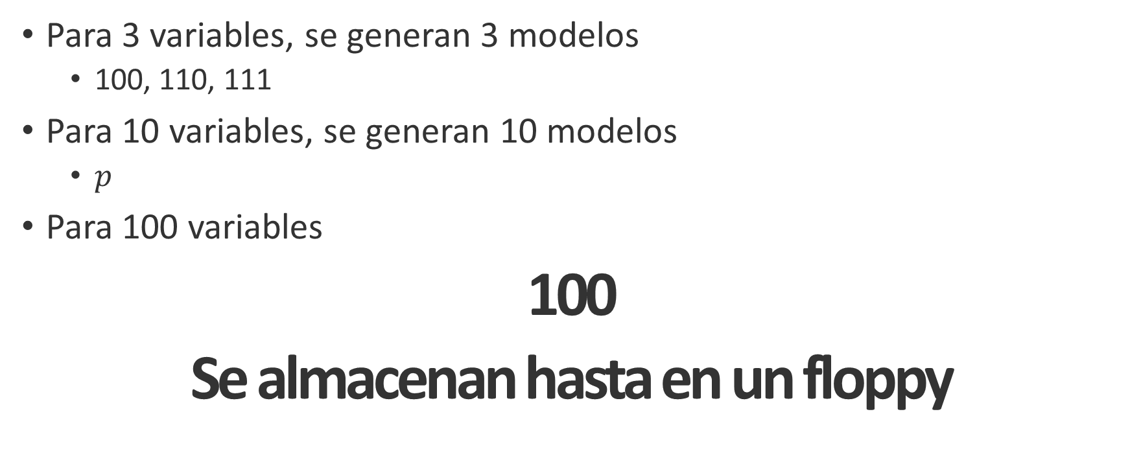
Selección hacia adelante rápida
Para 3 variables, se generan 3 modelos
100, 110, 111
Para 10 variables, se generan 10 modelos
$p$
Para 100 variables
100
Se almacenan hasta en un floppy

Slide 16
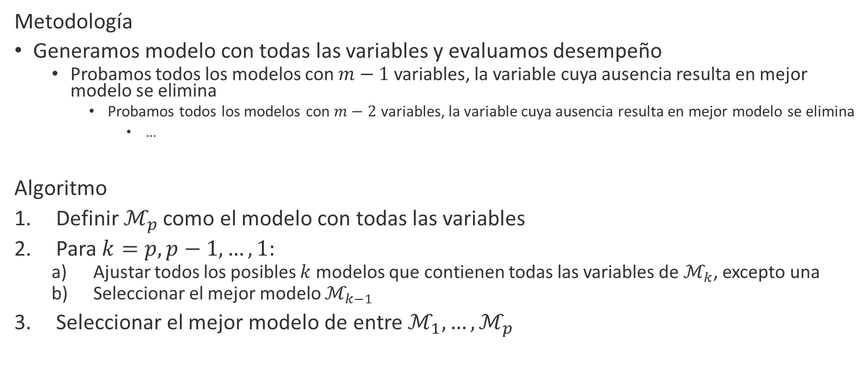
Eliminación hacia atrás
Metodología
Generamos modelo con todas las variables y evaluamos desempeño
Probamos todos los modelos con $m−1$ variables, la variable cuya ausencia resulta en mejor modelo se elimina
Probamos todos los modelos con $m−2$ variables, la variable cuya ausencia resulta en mejor modelo se elimina
$…$
Algoritmo
Definir $ℳ_{p}$ como el modelo con todas las variables
Para $k=p, p−1,…, 1:$
Ajustar todos los posibles $k$ modelos que contienen todas las variables de $ℳ_{k}$, excepto una
Seleccionar el mejor modelo $ℳ_{k−1}$
Seleccionar el mejor modelo de entre $ℳ_{1},…,ℳ_{p}$

Slide 17
Selección hacia atrás
var1 | var2 | var3 | var4 | var5 | var6 | var7 | var8 | var9 | var10
var1 | var2 | var3 | var4 | var5 | var6 | var7 | var8 | var9 | var10
var1 | var2 | var3 | var4 | var5 | var6 | var7 | var8 | var9 | var10
var1 | var2 | var3 | var4 | var5 | var6 | var7 | var8 | var9 | var10
var1 | var2 | var3 | var4 | var5 | var6 | var7 | var8 | var9 | var10
var1 | var2 | var3 | var4 | var5 | var6 | var7 | var8 | var9 | var10
var1 | var2 | var3 | var4 | var5 | var6 | var7 | var8 | var9 | var10
var1 | var2 | var3 | var4 | var5 | var6 | var7 | var8 | var9 | var10
var1 | var2 | var3 | var4 | var5 | var6 | var7 | var8 | var9 | var10
var1 | var2 | var3 | var4 | var5 | var6 | var7 | var8 | var9 | var10

Slide 18
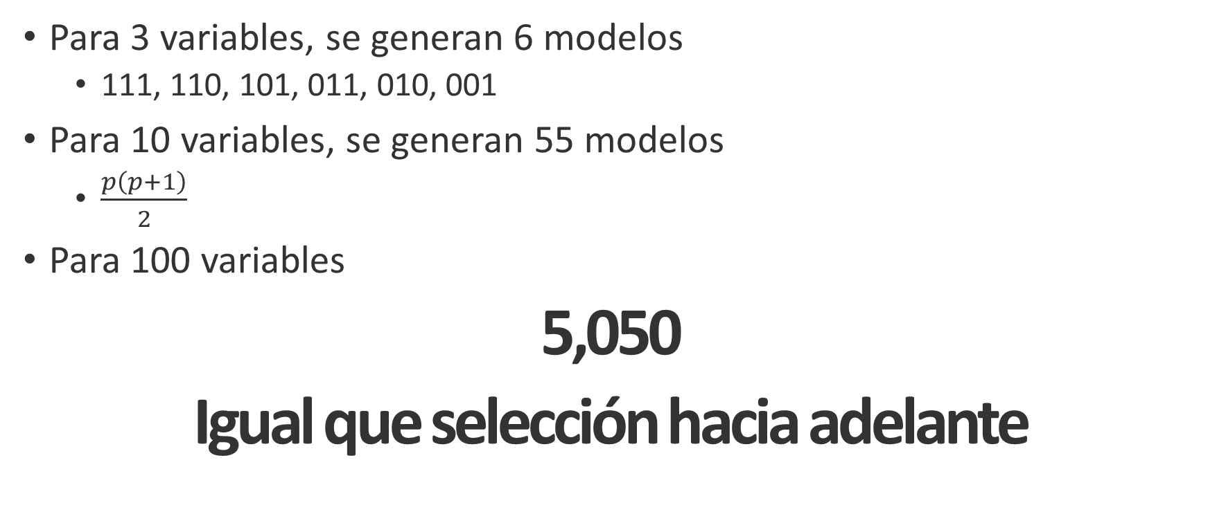
Selección hacia atrás
Para 3 variables, se generan 6 modelos
111, 110, 101, 011, 010, 001
Para 10 variables, se generan 55 modelos
$\frac{p\left(p+1\right)}{2}$
Para 100 variables
5,050
Igual que selección hacia adelante

Slide 19

Metodología mixta
Aplicar selección hacia adelante para terminar con un modelo con $f$ variables, $ℳ_{f}$
Aplicar selección hacia atrás, a partir de $ℳ_{f}$ para terminar con un modelo con $b$ variables, $ℳ_{b}$

Slide 20


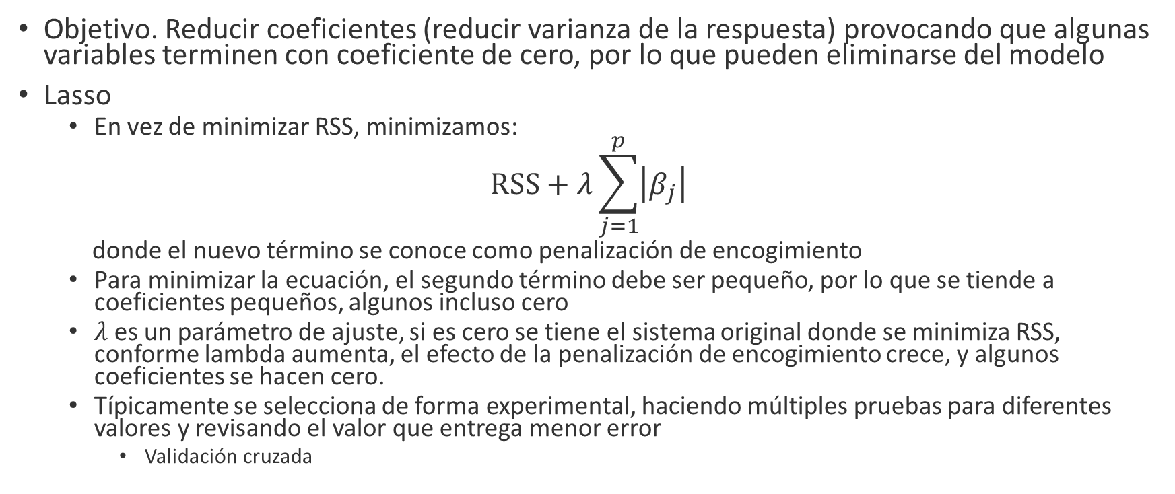
Regularización
Objetivo. Reducir coeficientes (reducir varianza de la respuesta) provocando que algunas variables terminen con coeficiente de cero, por lo que pueden eliminarse del modelo
Lasso
En vez de minimizar RSS, minimizamos:
$$RSS+λ\sum_{j=1}^{p}{\left|β_{j}\right|}$$
donde el nuevo término se conoce como penalización de encogimiento
Para minimizar la ecuación, el segundo término debe ser pequeño, por lo que se tiende a coeficientes pequeños, algunos incluso cero
$λ$ es un parámetro de ajuste, si es cero se tiene el sistema original donde se minimiza RSS, conforme lambda aumenta, el efecto de la penalización de encogimiento crece, y algunos coeficientes se hacen cero.
Típicamente se selecciona de forma experimental, haciendo múltiples pruebas para diferentes valores y revisando el valor que entrega menor error
Validación cruzada

